Slide 1
מערכת שידורים לאומית

Slide 2
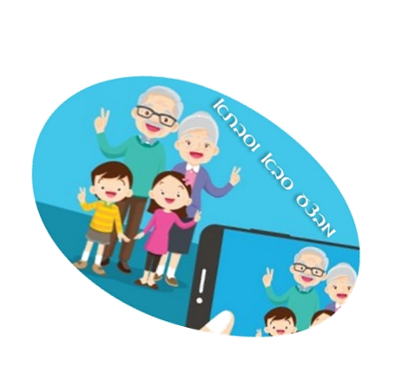
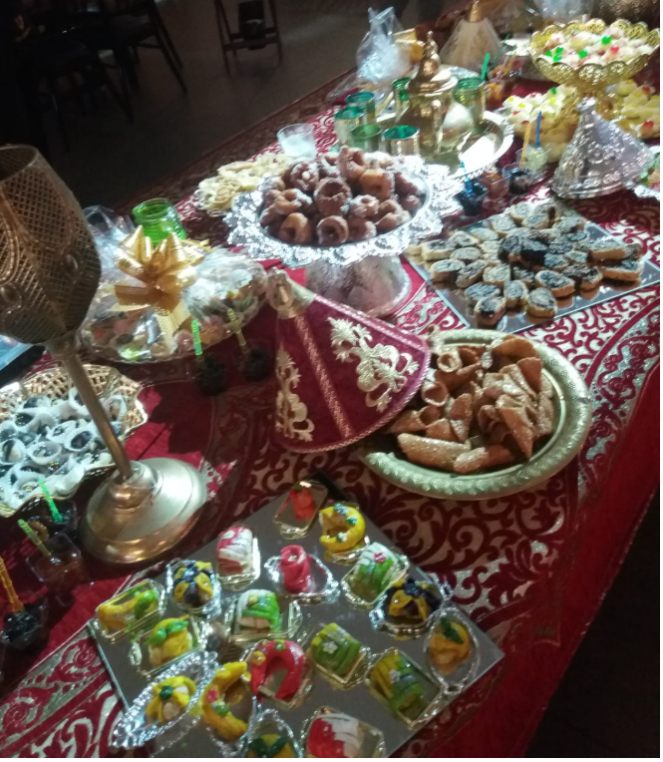
חגיגת המימונה עם סבתא אורנה
עם אורנה ויינשטיין

Slide 3




מה נעשה היום?
2
1
נלמד על חג המימונה
נארח את סבא וסבתא במפגש
4
3
נציע הצעות לפעילות מרחוק עם סבא וסבתא
נערוך את השולחן עם שיר מסורתי

Slide 4
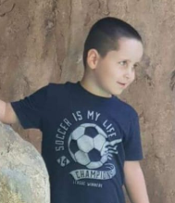
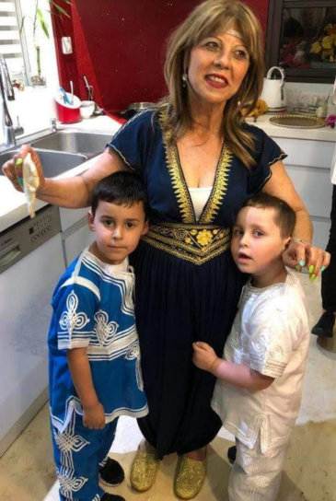
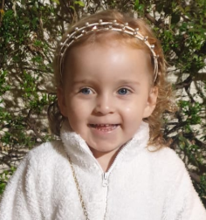
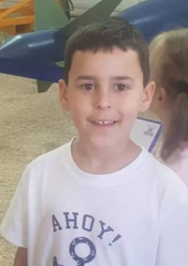

Slide 5

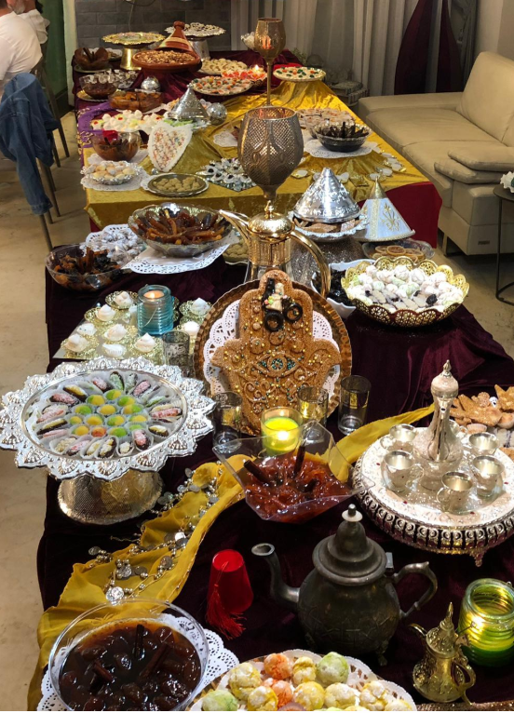
להקת שפתים- אהלן וסהלן

Slide 6



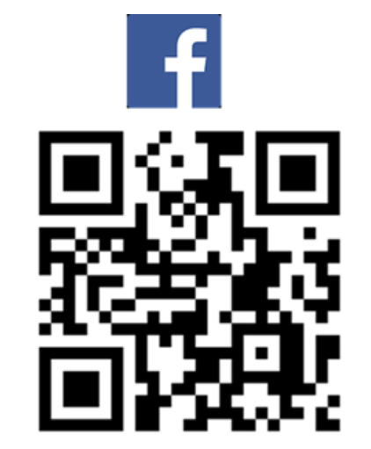
ומה עוד?
2
1
התקשרו לסבא וסבתא לשאול אילו טקסים וחגיגות הם זוכרים מילדותם
הכינו קישוטי שולחן לארוחות חגיגיות
4
בעזרת בני המשפחה שתפו אותנו בתצלומים שלכם מחגיגות המימונה

Slide 7
מה עשינו היום?
2
1
למדנו על חג המימונה
אירחנו את סבא וסבתא במפגש
3
ערכנו את השולחן עם שיר מסורתי

Slide 8
ערכו והכינו
אורנה ויינשטיין מנהלת גן בדימוס.
אינה פלוטוב, מנהלת היחידה למידענות וטכנולוגיות למידה, האגף לחינוך קדם יסודי
רינת אלפיה, מדריכה ארצית ללמידה מרחוק, מינהל תקשוב טכנולוגיה ומערכות מידע.

Slide 9
קרדיטים
אהלן וסהלן, להקת שפתים-חגיגה מרוקאית -אוסף ממיטב הלהיטים

Slide 10
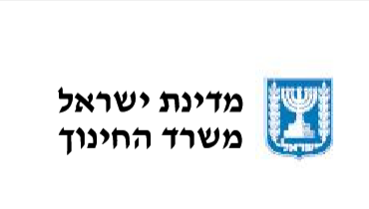
נוהל שימוש ביצירות מוגנות בזכויות יוצרים ואיתור בעלי זכויות
השימוש ביצירות במהלך שידור זה נעשה לפי סעיף 27א לחוק זכות יוצרים, תשס"ח-2007. אם הינך בעל הזכויות באחת היצירות, באפשרותך לבקש מאיתנו לחדול מהשימוש ביצירה, זאת באמצעות פנייה לדוא"ל rights@education.gov.il

